Slide 1
Академия ФСО России
Перспективы развития познавательного
потенциала философии материи
Выполнил:
Тутисани Д.Э.
Захаров П.Н.
Научный руководитель:
Лаврикова Н.И.
Пикалов Б.В.
2025 г.

Slide 2
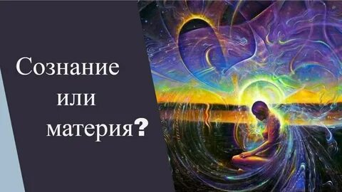
Важность философского анализа в понимании материи На протяжении столетий ученые исследовали природу материи
Мышление и сознание существуют всегда как продукт человеческого мозга, без которого сознания и мышления нет, а материя без сознания существует

Slide 3
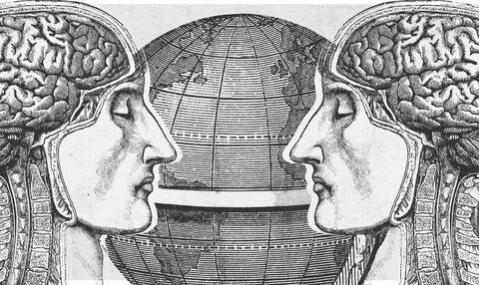
Исторические этапы развития философии
Древнегреческая философия
Новый век
Эпоха Просвещения

Slide 4
Эмпиризм и рационализм

Slide 5
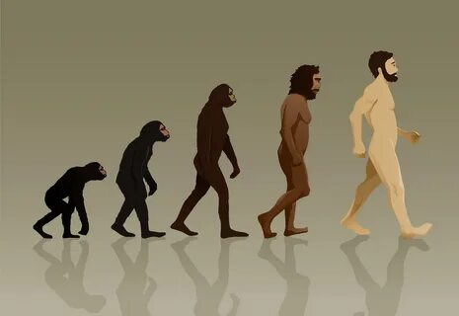
Материализм в XIX веке
Принцип единства и
целостности бытия
Принцип материальности
мира
Принцип познаваемости мира
Принцип развития
Принцип преобразования мира

Slide 7
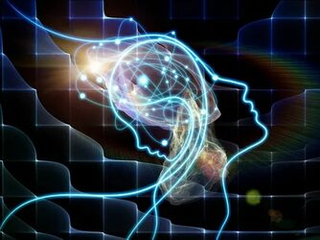
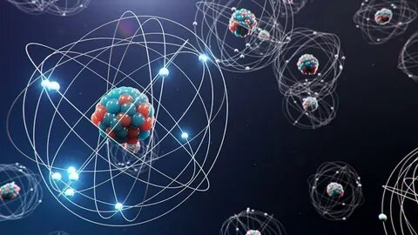
Материя в квантовой механике

Slide 8
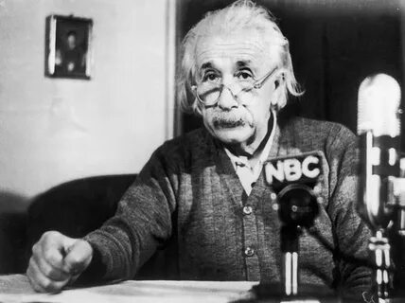
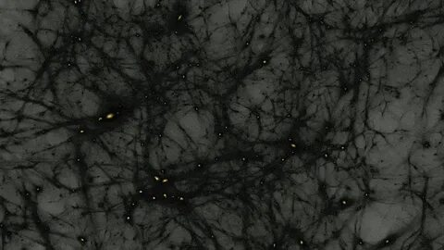
Материя в квантовой механике
Вероятностная природа частиц
Принцип неопределенности
Единство материи
Взаимодействие материи и силовых полей

Slide 9
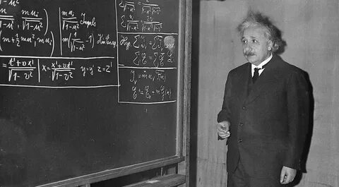
Теория относительности А. Эйнштейна

Slide 10
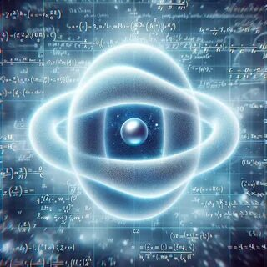
Квантовая механика и философия
Влияние наблюдателя на квантовую реальность
Граница между квантовыми и реальными мирами
Характер результатов изменений
Изменение состояния квантовой системы в прецессе измерения

Slide 11
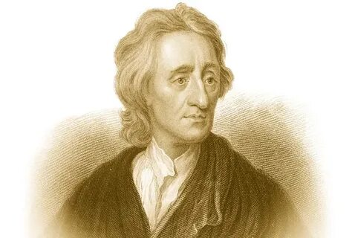
“неопределённые и недоступные для наблюдения элементы, такие как формы, объёмы и движения частиц, влияют на наше восприятие реальности”
Джон Локк

Slide 12
Философия сознания
Физикализм: утверждение о том, что сознание – это продукт физического мира
у сознания нет самостоятельного онтологического статуса
оно тождественно
производно от мозга или физического в самом широком понимании
сознание и ментальные свойства должны быть встроены в физическую архитектуру Вселенной
объяснены физическими причинами, а не неизвестными науке силами

Slide 13
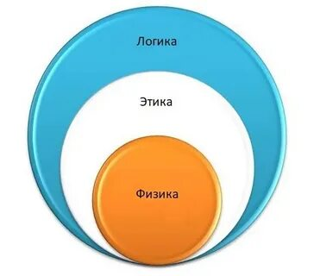
Этика и физика
Аспекты
современных взглядов:
Единая структура Вселенной
Движение как способ существования материи
Развитие материи
Объективный характер пространства и времени
Способность материи к самоорганизации

Slide 14
Будущее философии материи
Философские вызовы:
Проблема первичности материи.
Роль сознания в реальности
Взаимодействие духа и материи
Расширение понимания взаимодействий
Потенциал в технологиях

Slide 15
Потенциал для новых парадигм в понимании материи

Slide 16
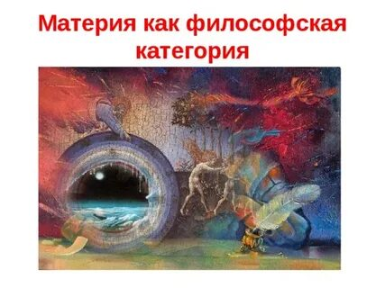
Заключение
Материя первична по отношению к сознанию
Материя проявляется в бесчисленных свойствах
Категория материи играет важную методологическую роль

